Slide 1


VIETNAM NATIONAL UNIVERSITY
UNIVERSITY OF ENGINEERING AND TECHNOLOGY
Báo cáo cuối kỳ
Thực hành thiết kế và xây dựng Robot 2
Xe cân bằng con lắc ngược
Nguyễn Đình Dương
Vũ Duy Hưng
Khuất Thành Đông
Trần Đức Anh
Phạm Đức Anh

Slide 2
Nội dung
I. Giới thiệu về con lắc ngược
II. Mô hình toán học
III. Thiết kế và gia công phần cứng
IV. Thuật toán Mathlab

Slide 3
Nội dung
I. Giới thiệu về con lắc ngược
II. Mô hình toán học
III. Thiết kế và gia công phần cứng
IV. Thuật toán Mathlab

Slide 4
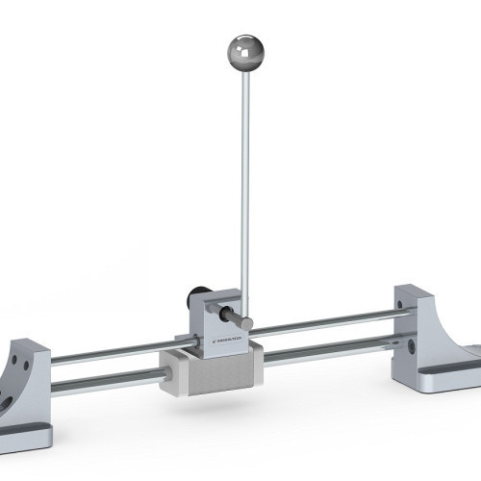
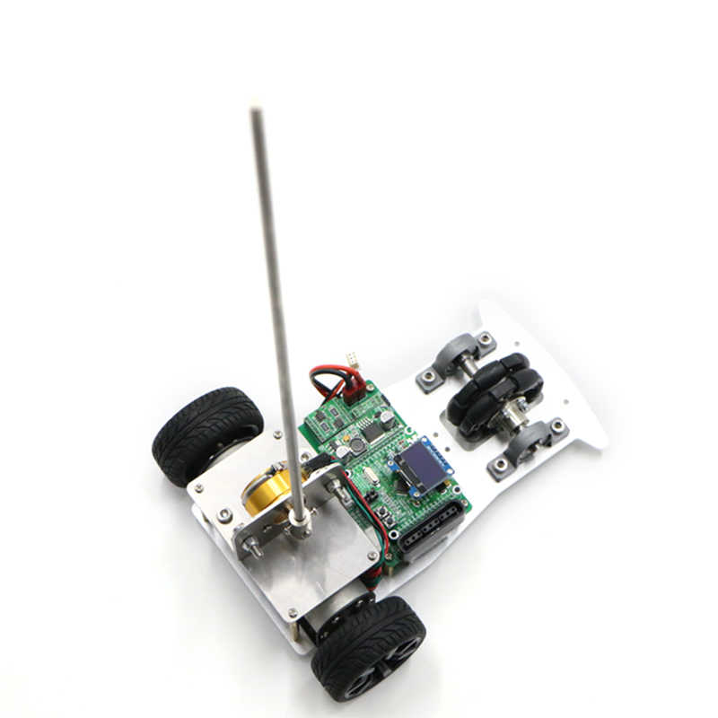
I. Giới thiệu về con lắc ngược
Con lắc ngược là con lắc có trọng tâm ở phía trên điểm trục. Thông thường con lắc ngược gồm một tay đòn gắn lên một xe di chuyển. Con lắc ngược được gắn lên mặt xe thông qua một trục chuyển động với phạm vi từ 0 tới 180⁰ (theo mặt phẳng của nóc xe).
Con lắc ngược là hệ thống phi tuyến và là mô hình phổ biến trong các ứng dụng kiểm chứng kỹ thuật điều khiển.
Một số hình ảnh về con lắc ngược

Slide 5
Nội dung
I. Giới thiệu về con lắc ngược
II. Mô hình toán học
III. Thiết kế và gia công phần cứng
IV. Thuật toán Mathlab

Slide 6
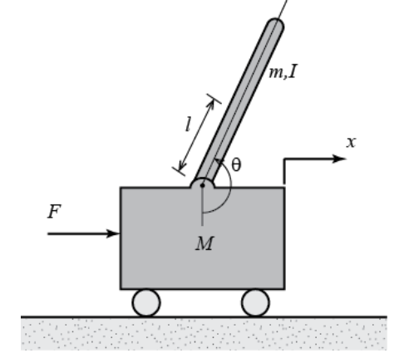
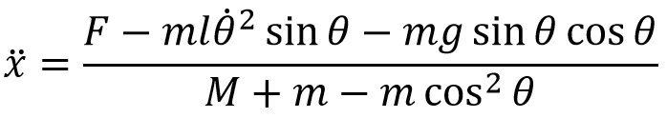
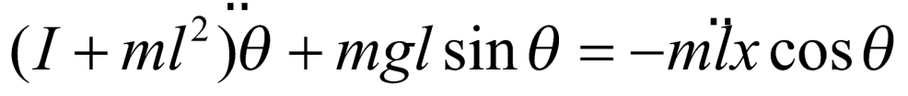
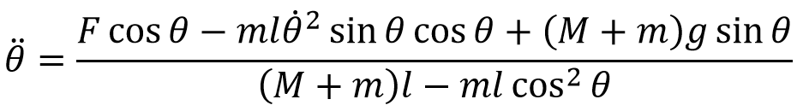
II. Mô hình toán học
1. Phương trình lực :
Mô hình toán học con lắc ngược
2. Phương trình góc :

Slide 7
Nội dung
I. Giới thiệu về con lắc ngược
II. Mô hình toán học
III. Thiết kế và gia công phần cứng
IV. Thuật toán Mathlab

Slide 8
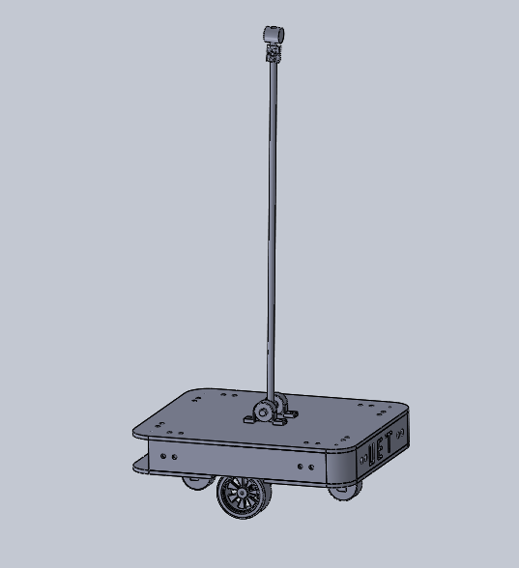
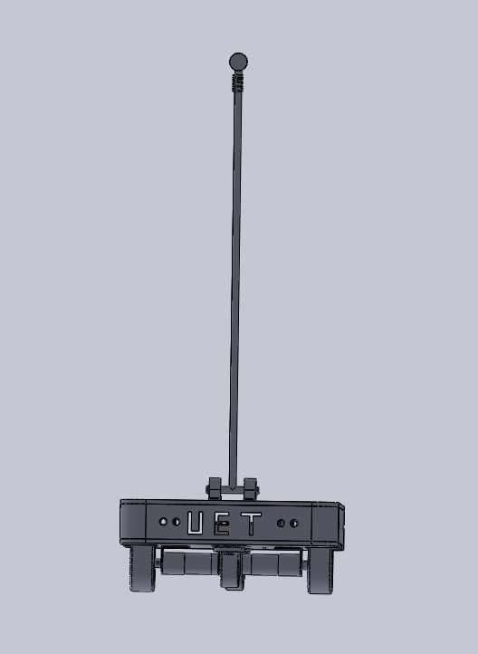
III. Thiết kế và gia công phần cứng
1. Thiết kế 3D
Tên | Giá trị
Trọng lượng xe | 1,44kg
Trọng lượng con lắc | 0.27kg
Chiều dài con lắc | 0.5 m
Mô phỏng 3D xe con lắc ngược

Slide 9
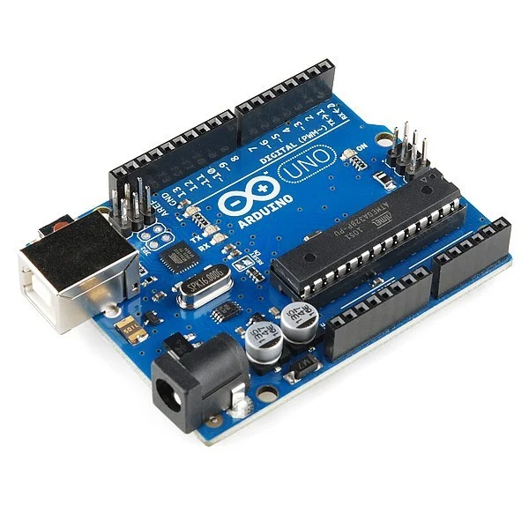
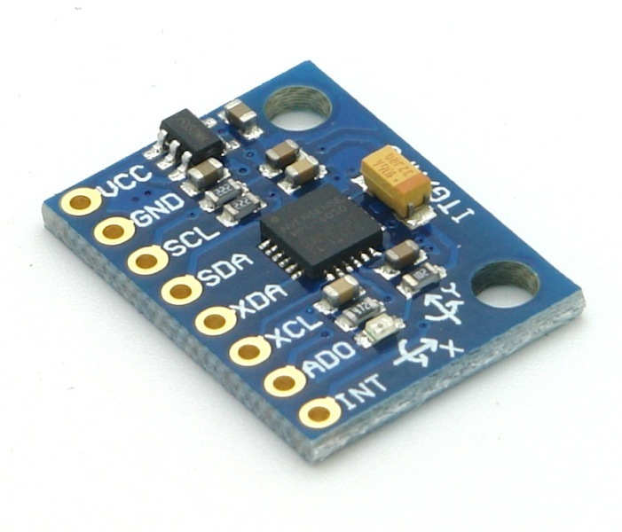
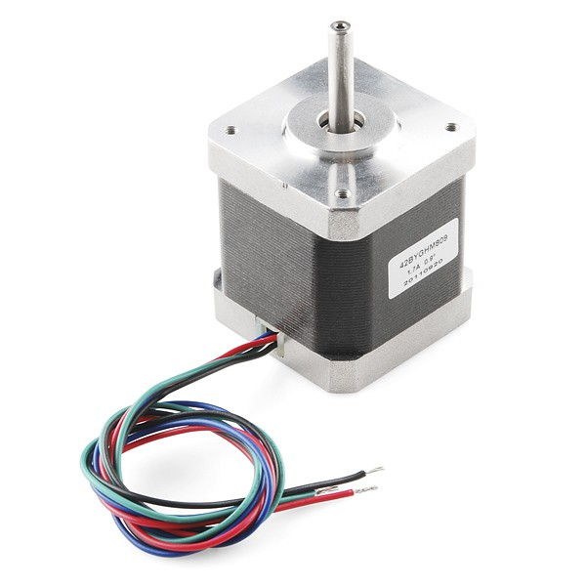
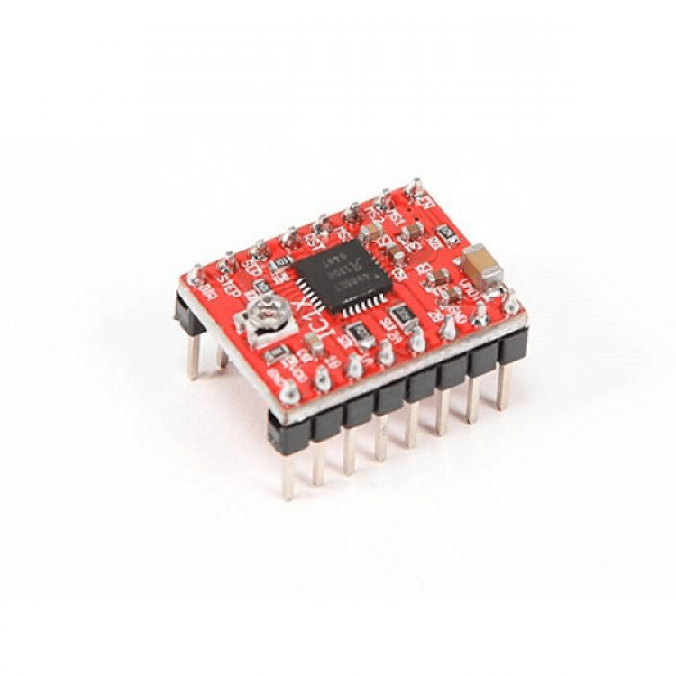
III. Thiết kế và gia công phần cứng
2. Hardware
Controller
Arduino Uno
Con lắc ngược
Sensor
MPU 6050
Actuator
Stepper motor + drive

Slide 10
Nội dung
I. Giới thiệu về con lắc ngược
II. Mô hình toán học
III. Thiết kế và gia công phần cứng
IV. Thuật toán Mathlab

Slide 11
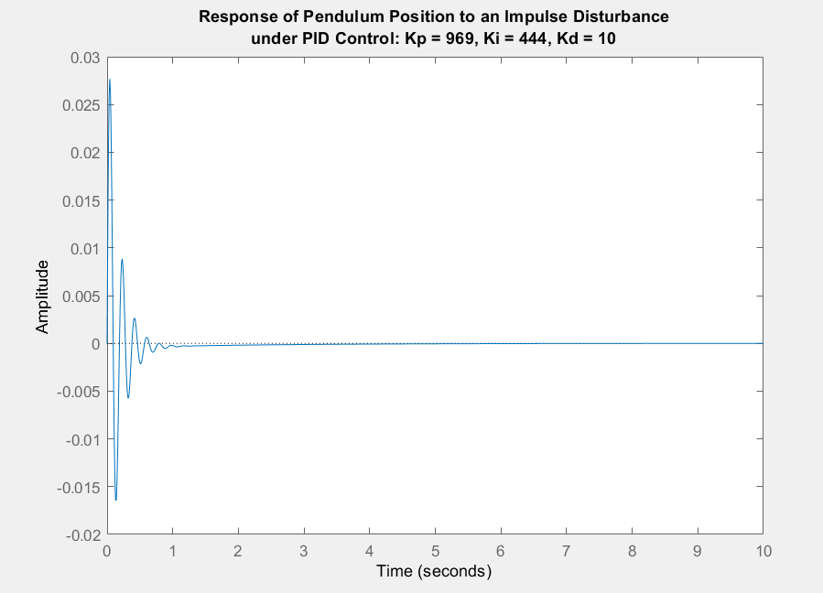
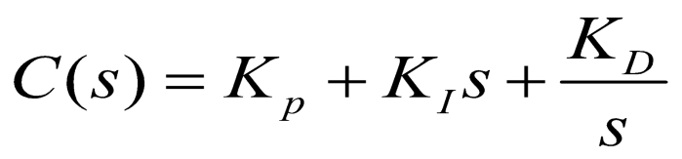
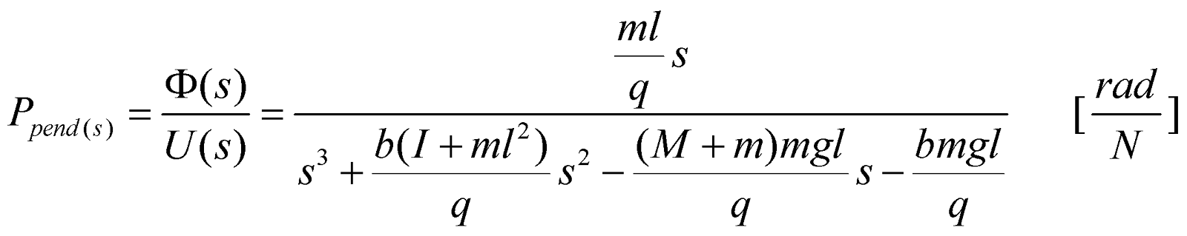
IV. Thuật toán Mathlab
1. Điều khiển PID
KP = 969
KI = 444
KD = 10

Slide 12
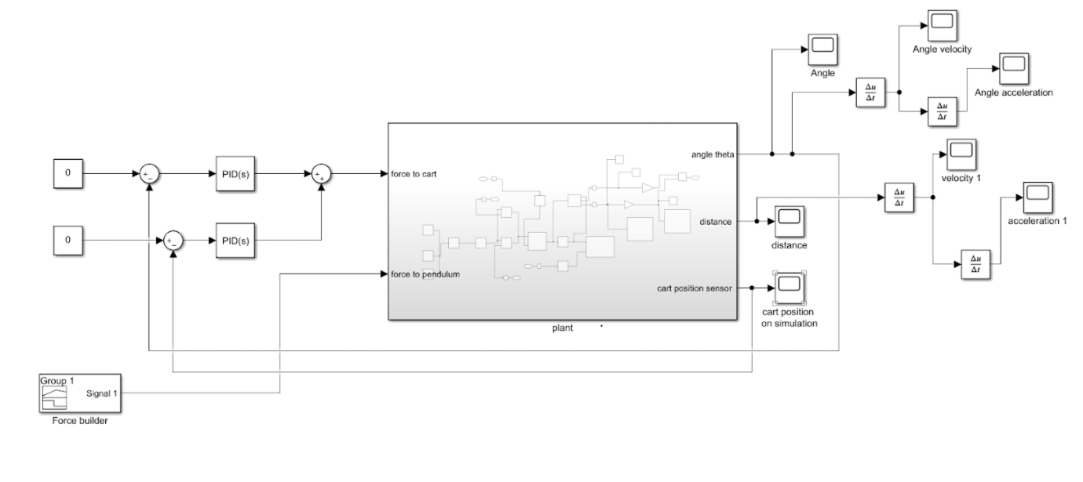
IV. Thuật toán Mathlab
2. Matlab simulink

Slide 13
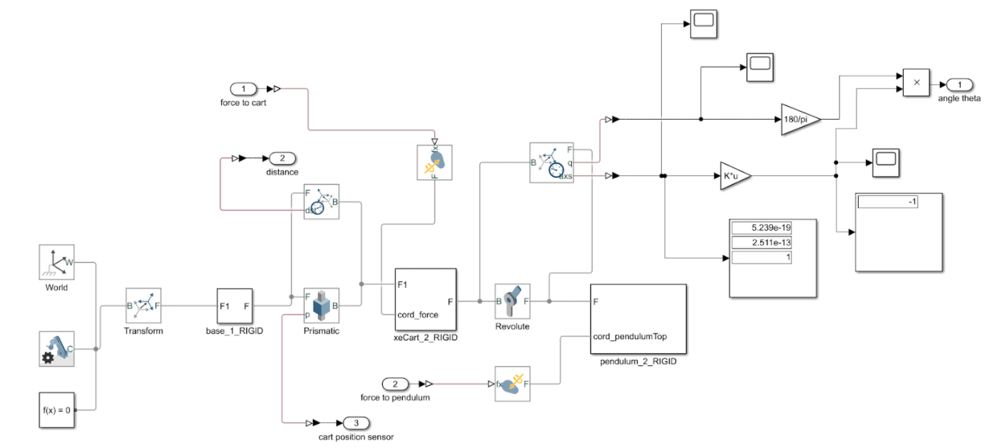
IV. Thuật toán Mathlab
2. Matlab simulink

Slide 14
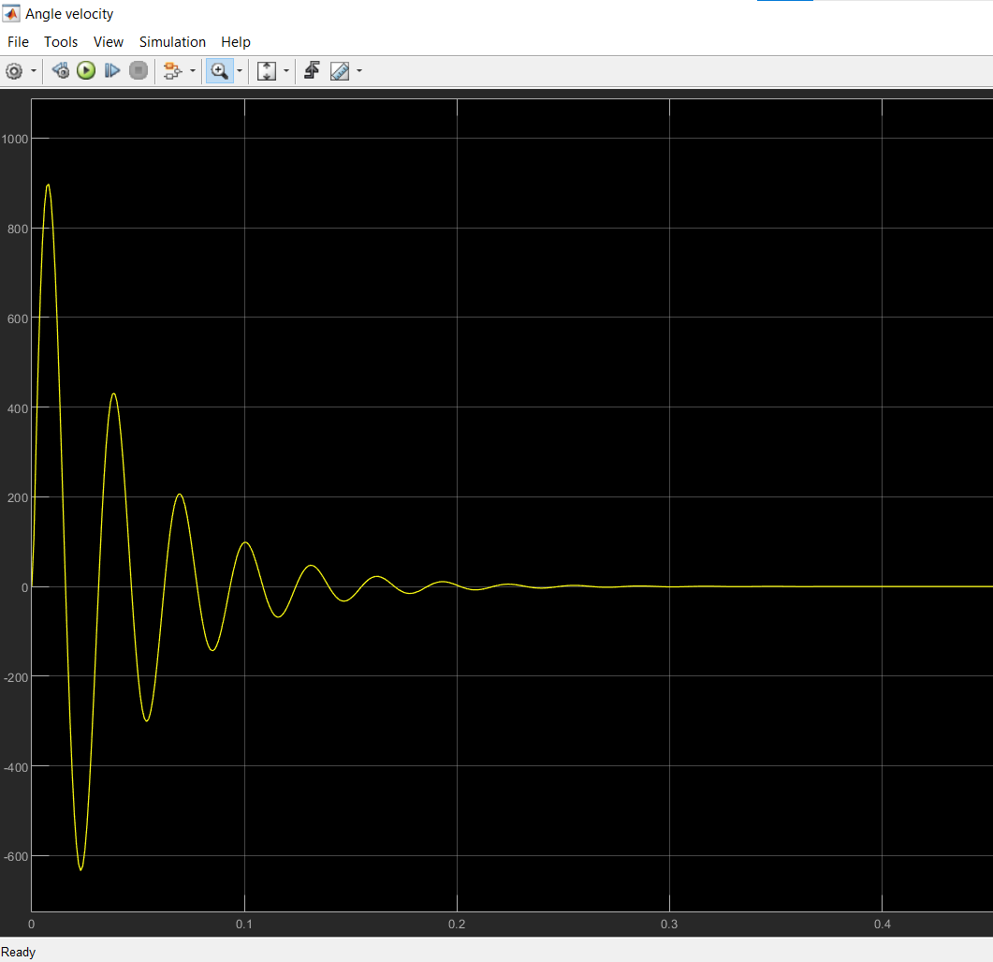
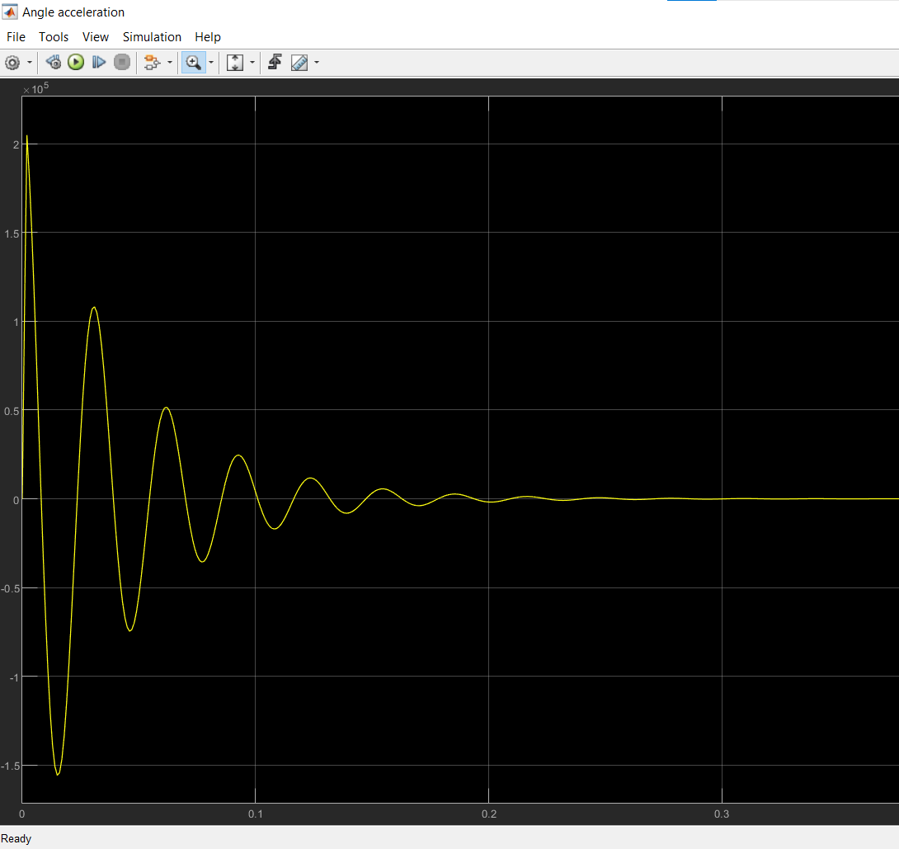
IV. Thuật toán Mathlab
2. Matlab simulink
Angle velocity
Angle acceleration

Slide 15
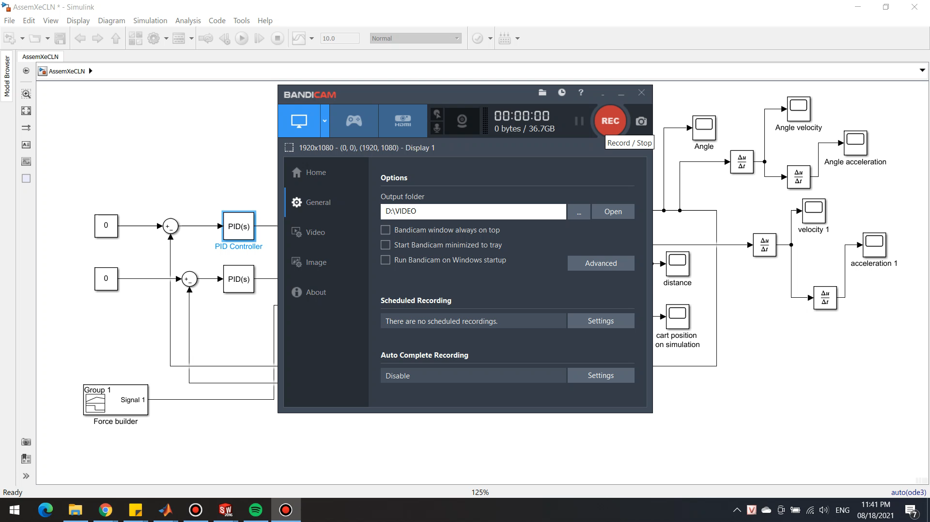
IV. Thuật toán Mathlab
3. Video demo

Slide 16
Thanks for watching

